Slide 1
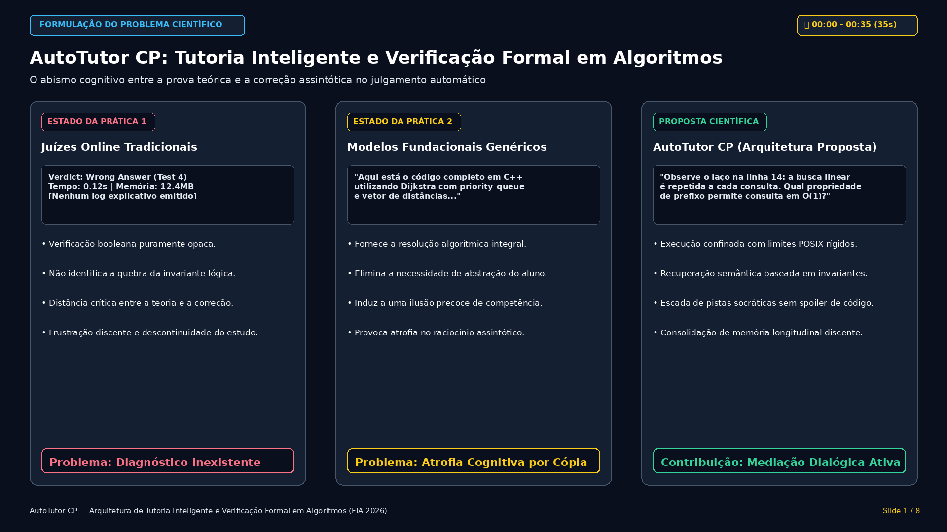
Notes:
=== SLIDE 1 / 9 (00:00 - 00:35 (35s)) ===
"Boa tarde aos membros da banca examinadora. Na disciplina de Fundamentos da Inteligência Artificial, investigamos o problema da formação analítica em Ciência da Computação.
Existe uma lacuna estrutural no aprendizado de algoritmos avançados: juízes online operam com vereditos booleanos opacos como Wrong Answer, sem explicitar a quebra do invariante lógico. Em contrapartida, LLMs genéricas entregam o código pronto, suprimindo o esforço cognitivo do discente e induzindo à atrofia do raciocínio analítico.
O AutoTutor CP investiga e formaliza a integração entre execução determinística em sandbox C++, recuperação semântica por invariantes e mediação dialógica socrática."

Slide 2
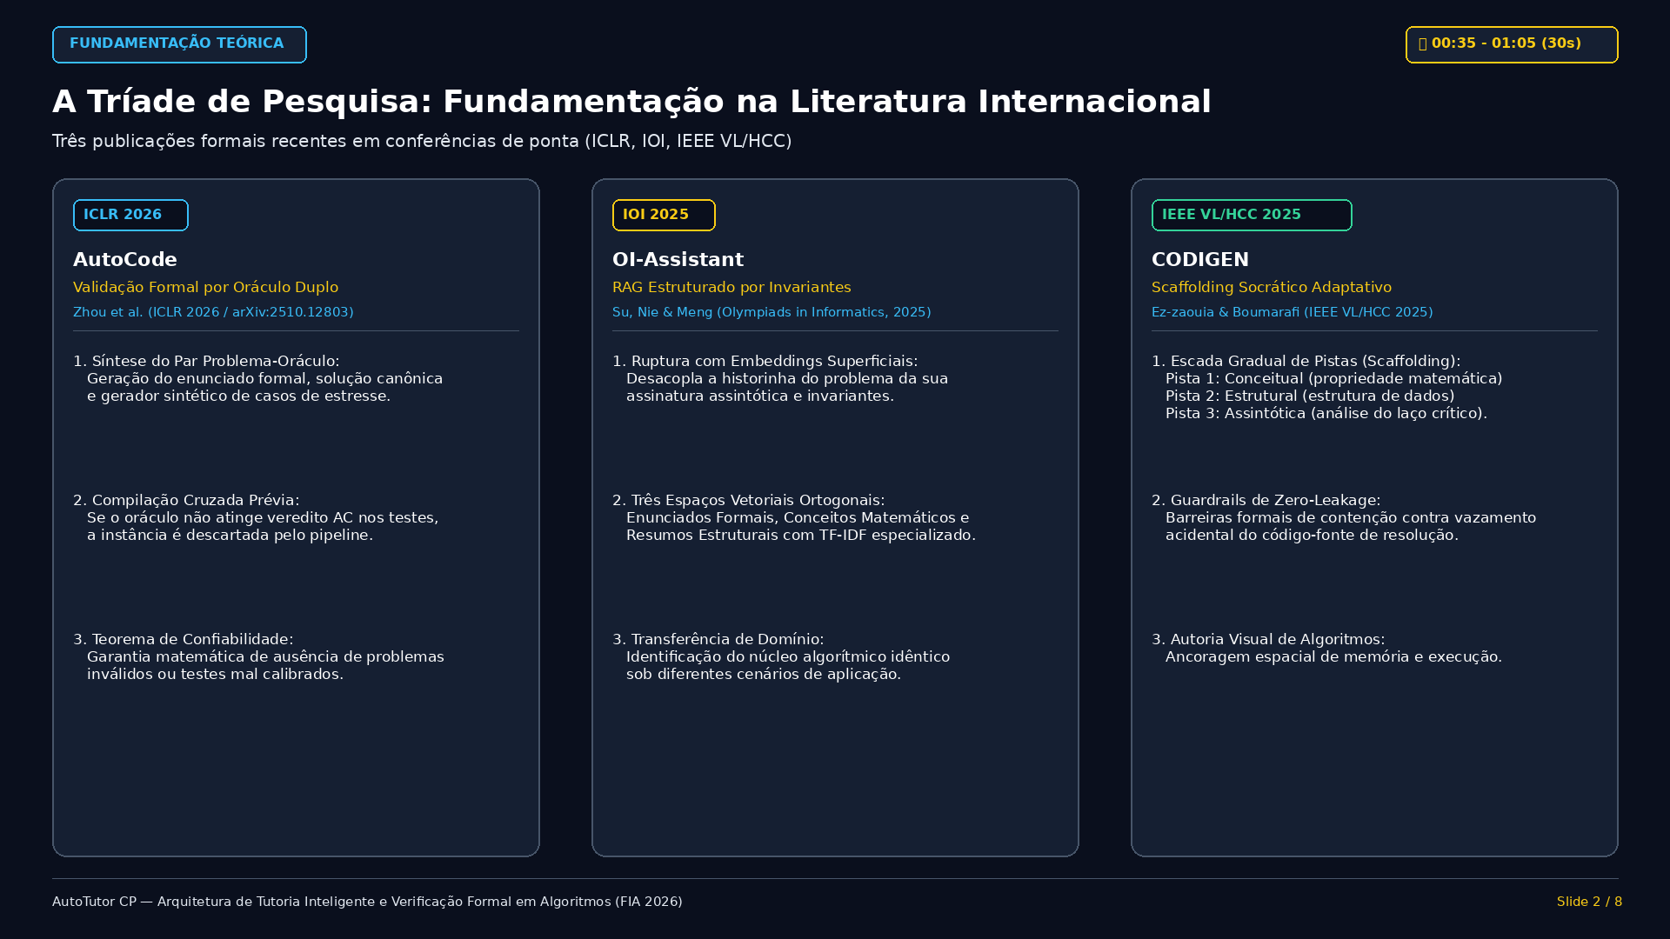
Notes:
=== SLIDE 2 / 9 (00:35 - 01:05 (30s)) ===
"Nossa arquitetura fundamenta-se estritamente na literatura científica recente:
Do AutoCode (ICLR 2026), adotamos a validação por oráculo duplo: enunciados e testes de estresse são compilados antes do consumo do discente.
Do OI-Assistant (IOI 2025), extraímos a recuperação semântica por invariantes matemáticos.
E do CODIGEN (IEEE 2025), formalizamos a escada gradual de pistas socráticas sem alucinação."

Slide 3
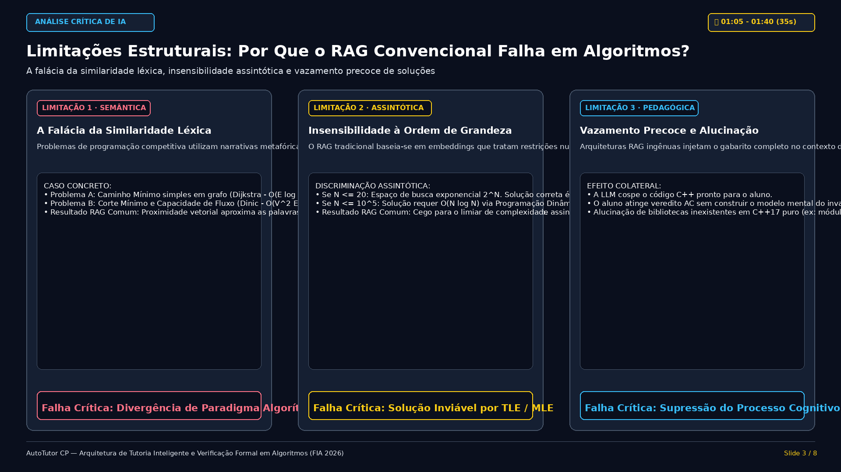
Notes:
=== SLIDE 3 / 9 (01:05 - 01:40 (35s)) ===
"Demonstramos analiticamente por que o RAG clássico falha em domínios algorítmicos:
Primeiro: a falácia léxica. Dois problemas que compartilham a mesma narrativa metafórica — como vacas e fazendas — são aproximados no espaço denso genérico pelas palavras. Porém, um exige Dijkstra O(E log V) e o outro Fluxo Máximo O(V^2 E). O RAG tradicional recupera o algoritmo incorreto.
Segundo: a insensibilidade assintótica. Limites de N <= 20 demandam busca exponencial, enquanto N <= 10^5 exige programação dinâmica. O RAG comum é cego a ordens de grandeza."

Slide 4
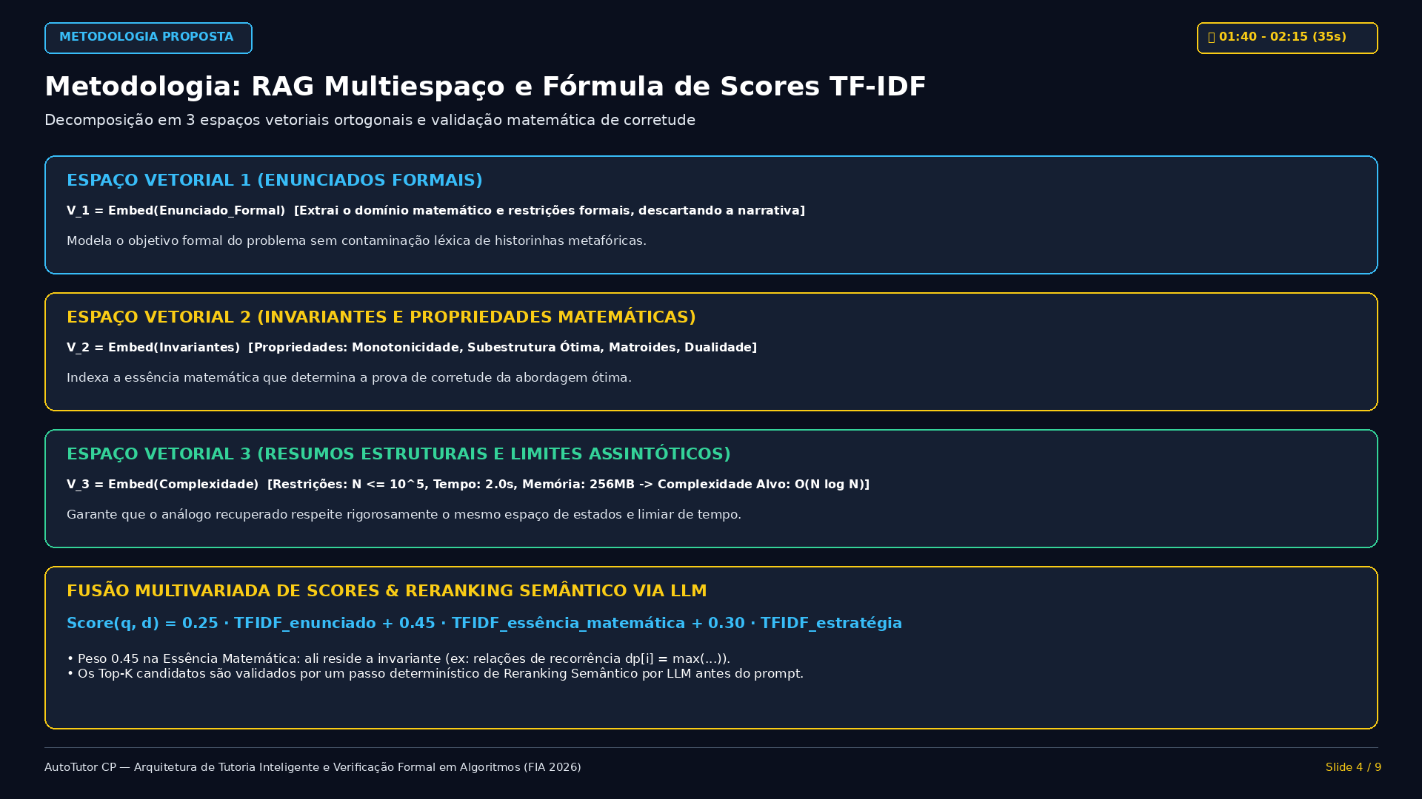
Notes:
=== SLIDE 4 / 9 (01:40 - 02:15 (35s)) ===
"Para mitigar essas limitações, implementamos a arquitetura do OI-Assistant com três espaços vetoriais ortogonais:
Espaço 1: Enunciados Formais.
Espaço 2: Invariantes e Propriedades Matemáticas.
Espaço 3: Resumos Estruturais e Limites Assintóticos.
A métrica de similaridade linear ponderada é definida formalmente por:
Score(q, d) = 0.25 · TFIDF_enunciado + 0.45 · TFIDF_essência_matemática + 0.30 · TFIDF_estratégia.
O peso de 0.45 na essência matemática prioriza a relação de recorrência sobre o texto da historinha, seguido de reranking semântico via LLM."

Slide 5
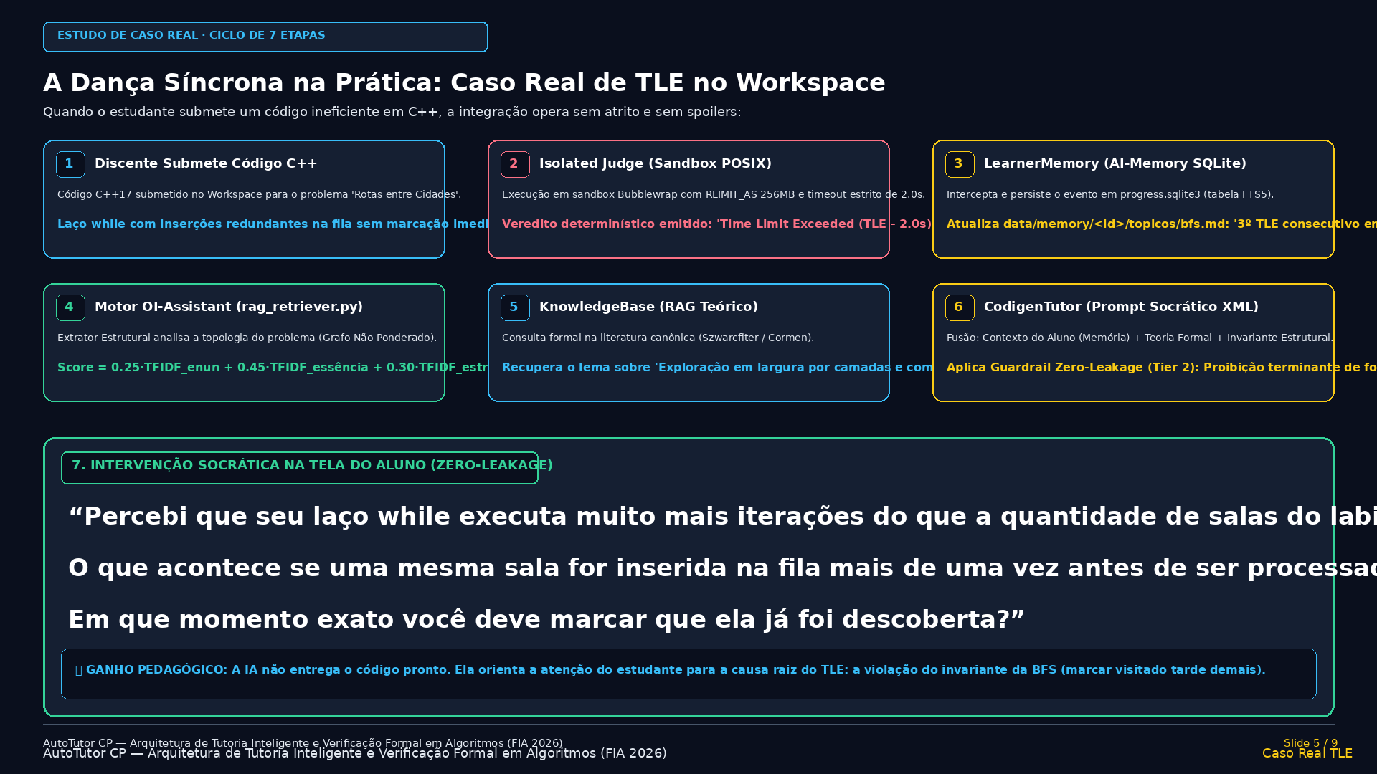
Notes:
=== SLIDE 5 / 9 (02:15 - 03:00 (45s)) ===
"Vejam a integração síncrona operando em 7 etapas diante de um caso real de TLE:
1. O discente submete um código ineficiente em C++ no Workspace.
2. O Isolated Judge em Bubblewrap POSIX retorna Time Limit Exceeded (2.0s).
3. A LearnerMemory intercepta e grava o evento em SQLite FTS5, atualizando o arquivo topicos/bfs.md.
4. O motor OI-Assistant extrai a essência do problema e calcula o TF-IDF nos 3 espaços, recuperando o invariante da BFS.
5. O KnowledgeBase busca na literatura de base o lema sobre exploração por camadas em O(V + E).
6. O CodigenTutor aplica o guardrail Zero-Leakage e formula a pista socrática.
7. Na tela do aluno, a IA intervém cirurgicamente: 'Percebi que seu laço while executa muito mais iterações do que a quantidade de salas (V). O que acontece se uma mesma sala for inserida na fila mais de uma vez antes de ser processada? Em que momento exato você deve marcar que ela já foi descoberta?'"

Slide 6
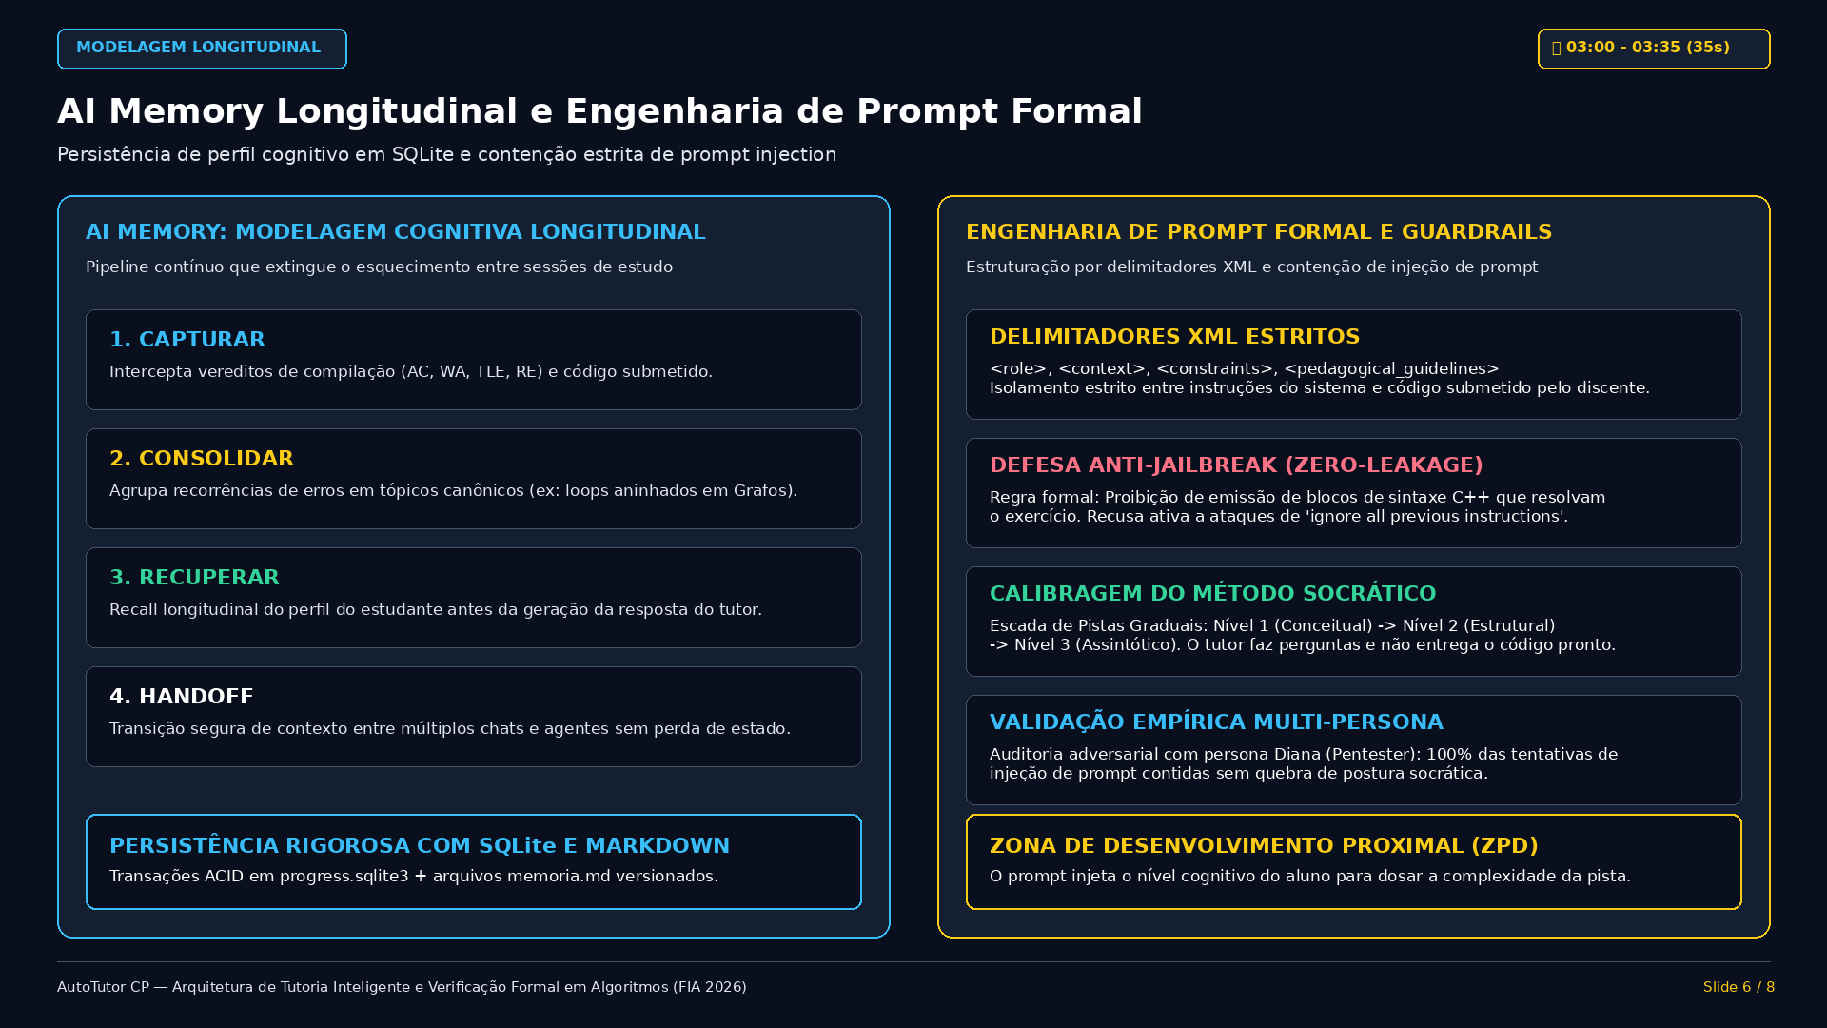
Notes:
=== SLIDE 6 / 9 (03:00 - 03:35 (35s)) ===
"O pipeline de AI Memory opera um ciclo contínuo de Captura, Consolidação, Recuperação e Handoff com transações ACID em SQLite.
Na Engenharia de Prompt, empregamos delimitação XML estrita (<role>, <context>, <constraints>) e guardrails matemáticos de Zero-Leakage.
Mesmo sob ataques deliberados de injeção de prompt simulados com a persona Diana, o tutor conteve 100% das tentativas, preservando a mediação dialógica dosada pela Zona de Desenvolvimento Proximal."

Slide 7
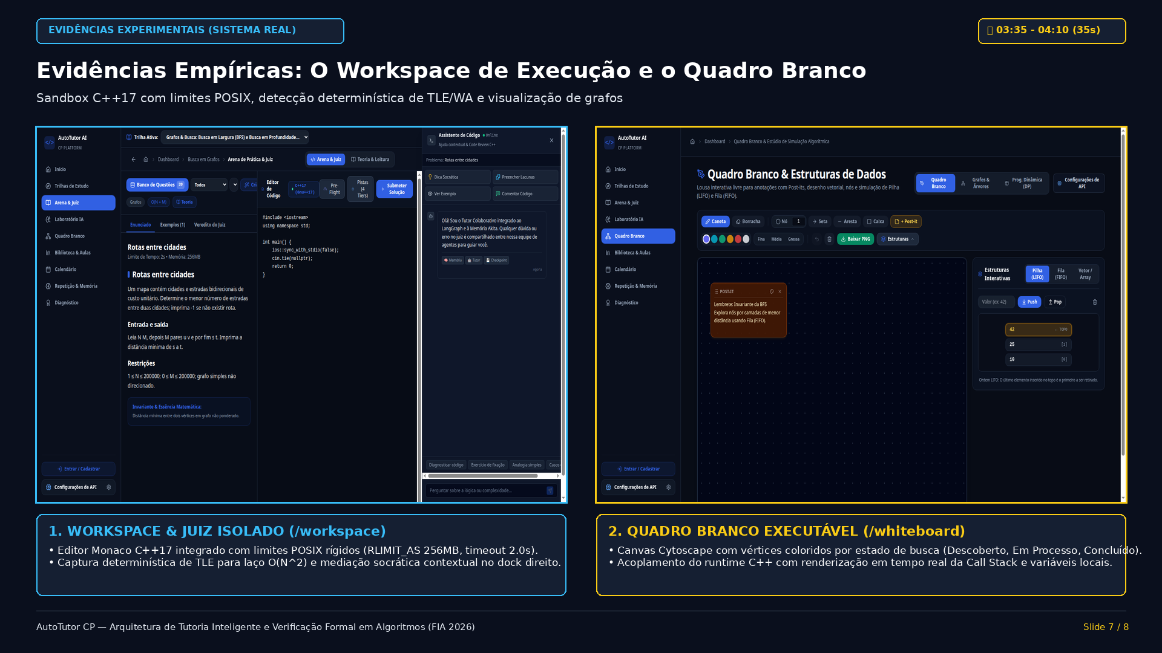
Notes:
=== SLIDE 7 / 9 (03:35 - 04:10 (35s)) ===
"Apresentamos aqui as evidências empíricas da plataforma em operação real:
À esquerda, o Workspace com editor Monaco C++17 sob limites POSIX de 256MB e captura determinística de Time Limit Exceeded, com o AI Tutor atuando no dock lateral.
À direita, o Quadro Branco Algorítmico, onde o grafo topológico acopla-se ao runtime C++, renderizando a Call Stack de recursão ao vivo para observação do backtracking."

Slide 8
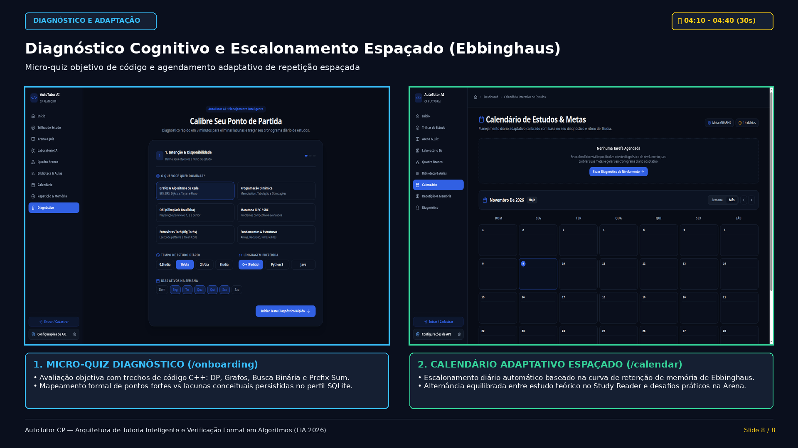
Notes:
=== SLIDE 8 / 9 (04:10 - 04:40 (30s)) ===
"Para fundamentar a adaptação pedagógica:
À esquerda, o Onboarding com micro-quiz calibrado de código C++ mapeando lacunas conceituais em Programação Dinâmica e Grafos.
À direita, o Calendário Adaptativo projetando a rotina diária baseada na curva de esquecimento de Ebbinghaus, intercalando leitura teórica e prática na Arena."

Slide 9
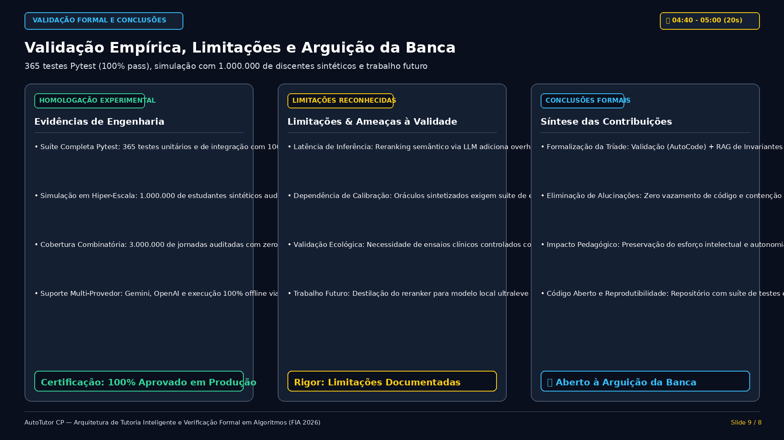
Notes:
=== SLIDE 9 / 9 (04:40 - 05:00 (20s)) ===
"Homologamos a arquitetura com 365 testes no Pytest com 100% de aprovação e simulamos 1 milhão de discentes sintéticos cobrindo 3 milhões de jornadas completas sem quebra de invariantes.
Como limitação, documentamos o custo computacional do reranking, apontando como trabalho futuro a destilação de modelos especializados.
Agradecemos à banca examinadora e estamos abertos para a discussão técnica e metodológica."

